Slide 1

Výroba Skla

Slide 2
Ako sa vyrába sklo ☺
https://www.youtube.com/watch?v=0Gg0h5fk-dw
Umenie sklárskych majstrov:
https://www.youtube.com/watch?v=yQIN0iWz6nc

Slide 3
Detailné informácie o skle
http://kmi2.uniza.sk/wp-content/uploads/2020/01/Nekovy-kap-3-Sklo.pdf

Slide 4
Sklo je číra hmota na umelecké a úžitkové spracovanie.
Základnými surovinami na výrobu skla sú:
kremenný piesok
vápenec
sóda (uhličitan sodný)
  -Z týchto troch surovín sa taví bežné tzv. sodné sklo.
  -Ďalšími dôležitými surovinami sú bórax, potaš, Al2O3, živec, zrnková beloba a síran sodný.
  -Všetky sklárske suroviny sa v žiary pece rozložia na oxidy, ktoré reagujú
  s oxidom kremičitým zo sklárskeho piesku.
  -Sklo je vlastne zmes kremičitanov. Pri výrobe skla sa využívajú aj číriace,
  odfarbovacie, farbiace a zakaľujúce prísady.
  -Farebné sklo sa získava pridaním oxidov niektorých kovov
  (kobaltu – červené, zinku – zelené).
  -Z ekonomického dôvodu sa využívajú aj sklené črepiny. Zloženie črepín sa
  musí pritom zhodovať so zložením taveného skla. Aj preto sa črepiny triedia.

Slide 5
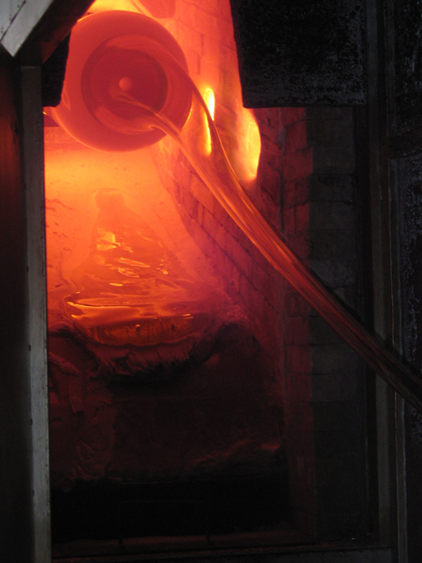
Píšťala
Práca na píšťale sa uplatňuje len pri výrobe menších sérií umeleckého a čiastočne aj úžitkového skla. Sklárska píšťala je 90 až 120cm dlhá oceľová rúrka, na dolnom konci mierne rozšírená, na hornom s drevenou rukoväťou a mosadzným náustkom. Na zohriatu píšťalu sklár naberie malé množstvo skloviny a za ustavičného otáčania píšťaly z nej vyfúkne malú banku, tú hreje, znova na ňu naberie ďalšiu sklovinu a vyfúkne, kým nemá na píšťale potrebné množstvo skloviny. Napokon banku vyfúkne do formy, ktorú mu pripravil pomocník.

Slide 6

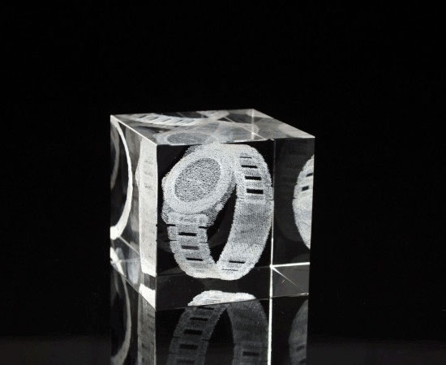

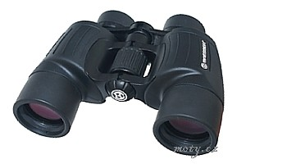
Okrem umeleckého skla sa vyrába sklo:
technické (okenné tabule, obkladačky)
úžitkové (poháre, vázy, lustre)
optické (šošovky, sklá do okuliarov a optických prístrojov)
Užitkové sklá
Umelecké sklo
Optické sklá

Slide 7
Postup výroby skla:
TAVENIE-
Delíme na:
Vlastné tavenie – prvá etapa pochodu tavenia, končiaci zmiznutím posledných zbytkov pevných látok.
Homogenizácia – odstraňovanie plynných uzatvorenín a vyrovnávanie zloženie taveniny v celej hmote.
Ochladenie skloviny – na pracovnú teplotu, pri ktorej sa sklo dá odoberať k tvarovaniu.
· reakcie medzi jednotlivými zložkami
· čírenie
· chemická homogenizácia taveniny
· ochladenie sklonoviny na pracovnú teplotu

Slide 8
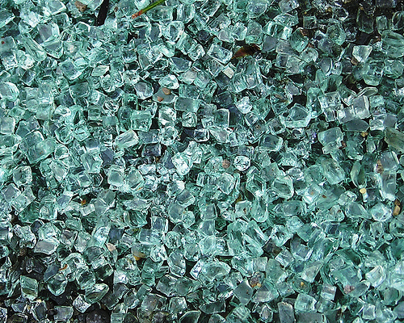
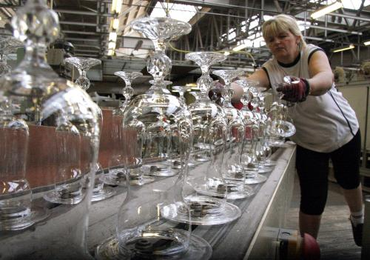
2.Tvarovanie-Surovinou vstupujúcou do tejto výrobnej fázy je sklonovina alkalicko-olovnato-kremičitá. Na tvarovanie skla sa niekedy používa Píšťala…
3. Chladenie- skôr ako výrobok opustí linku musí prejsť ešte jedným
Procesom pre zlepšeni jeho pevnosti-odolnosti. Na povrch výrobku sa nastrieka
organická zlúčenina cínu. Aby rozohriate flaše či poháre nepraskly, sú
ochlazované v chladiacich peciach. A chladiace pece opúšťajú v teplote
100 až 200° C.
4. Balenie- Po vychladnutí je prípravok pripavený na zabalanie a na odber.

Slide 9
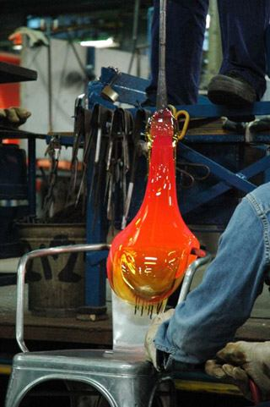
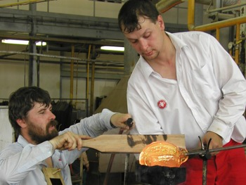
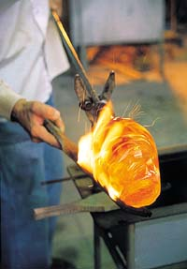
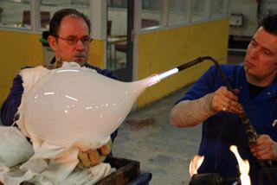
Výroba skla:

Slide 10
Ďakujem za pozornosť

